Slide 1

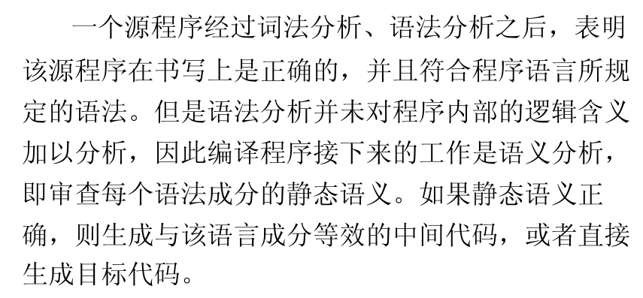
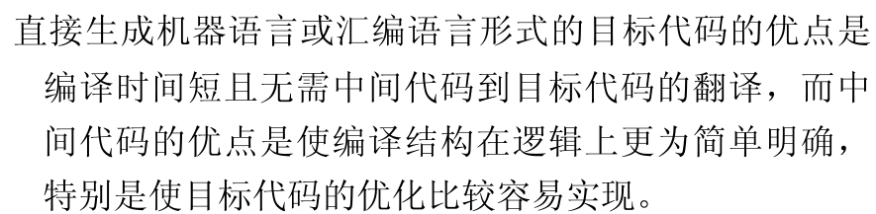

Slide 2
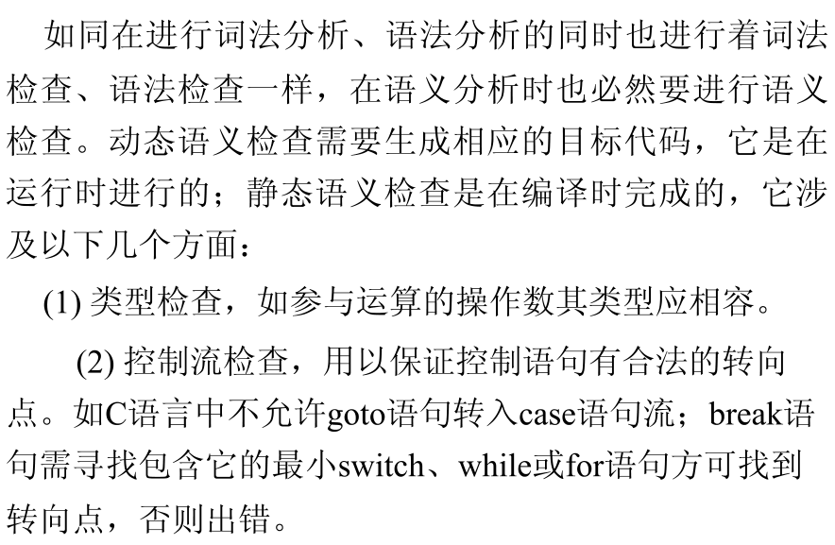

Slide 3
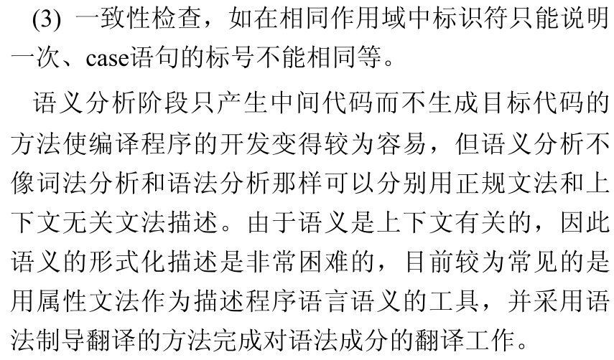

Slide 4
语义处理方法
  目前在实际应用中比较流行的语义处理的方法主要是 属性文法和
  语法制导翻译方法，应用最广的是属性文法。属性是描述语义的
  有效方法，由此发展而来的属性文法被认为是上下文无关文法的
  扩充。
属性文法的基本思想
  目是将语言结构的语义以属性(attribute)的形式赋予代表此结构
  的文法符号，而属性的计算以语义规则（semantic rules）的形
  式赋予由文法符号组成的产生式。在进行语法分析推导或归约的
  同时通过语义规则实现对属性的计算，以达到对语义的处理。
属性文法侧重对语义的抽象说明，而语法制导翻译方法则侧重实现。

Slide 5
第五章 属性文法与语义分析
程序设计语言的语义
  静态语义是指在编译阶段能检查的语义。它是对程序约束的描述，可以分为类型规则和作用域/可见性规则两大类。
  动态语义是只有在目标码的运行阶段才能检查的语义。
编译程序的语义处理工作：
  静态语义检查 /生成某种中间代码 /解释执行
  动态语义

Slide 6

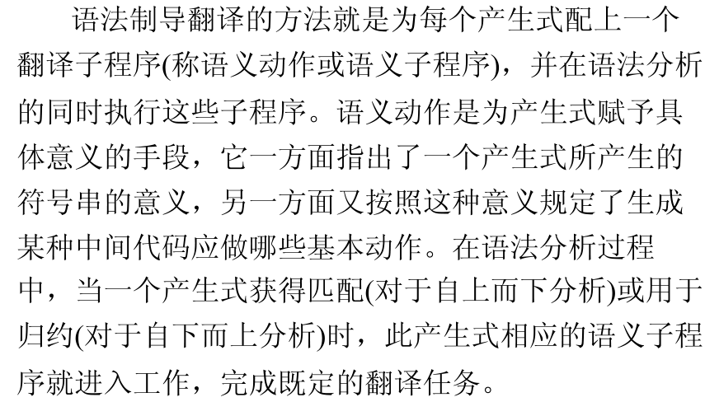

Slide 7
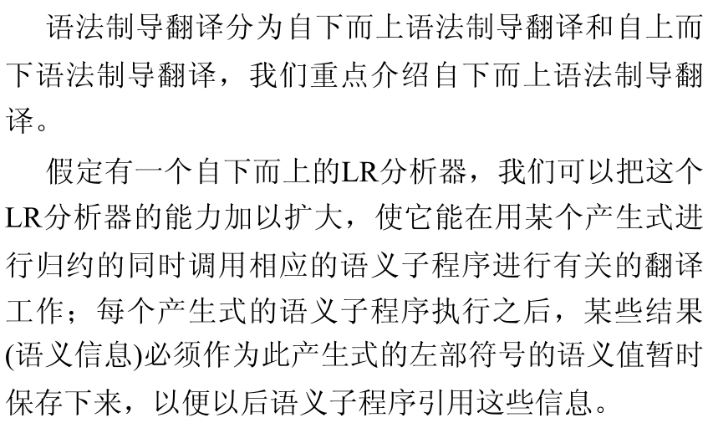

Slide 8
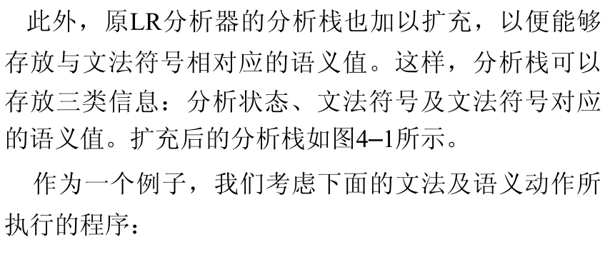

Slide 9
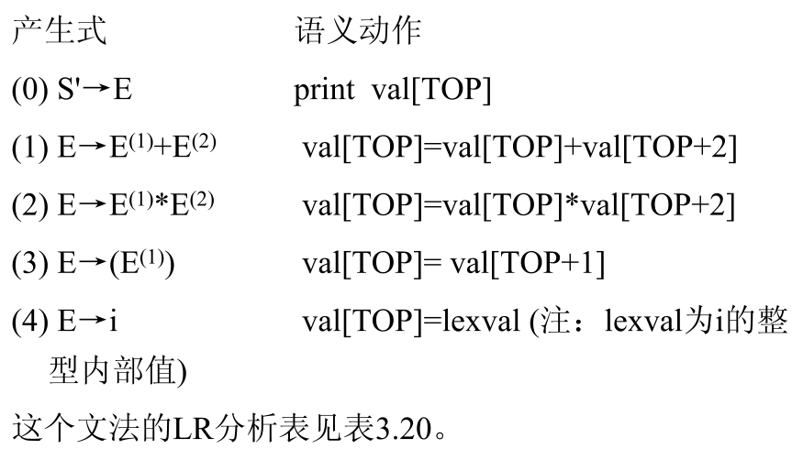

Slide 10
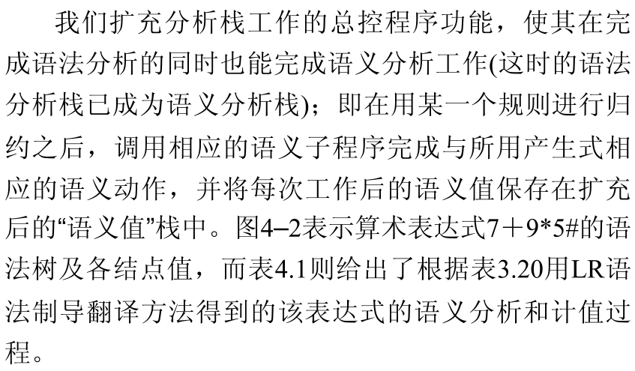

Slide 11
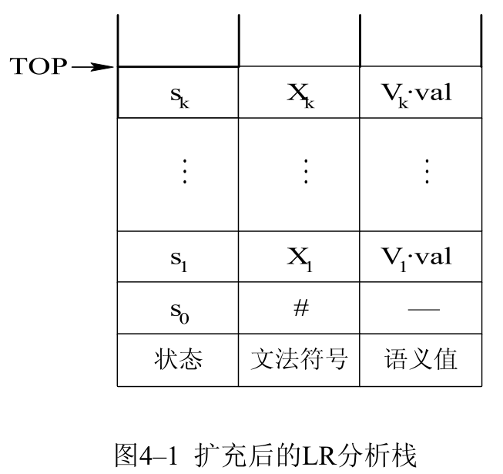

Slide 12
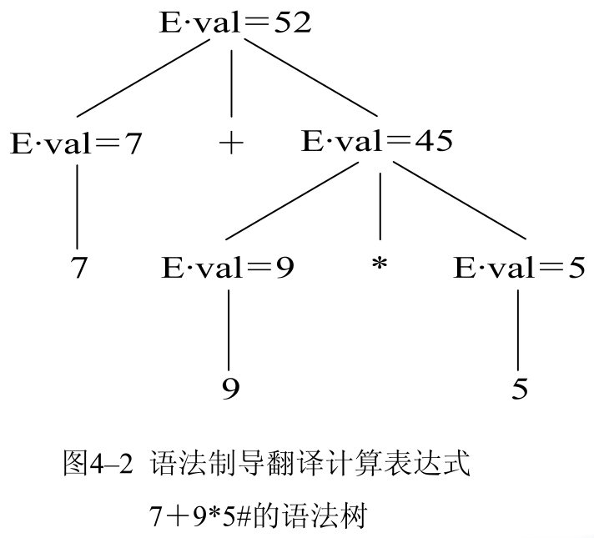

Slide 13
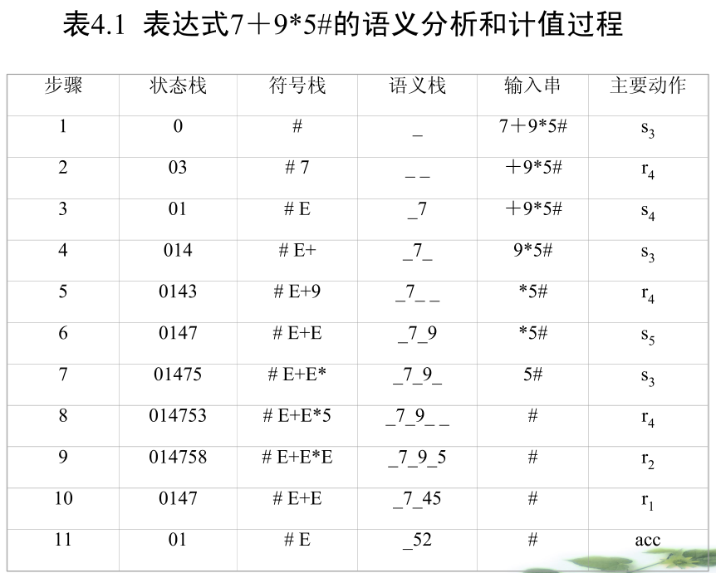

Slide 14

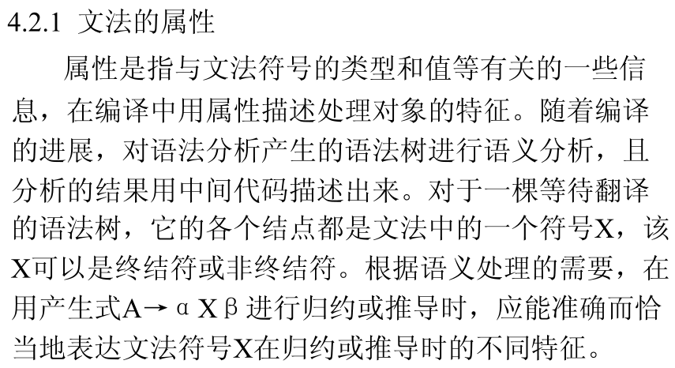

Slide 15
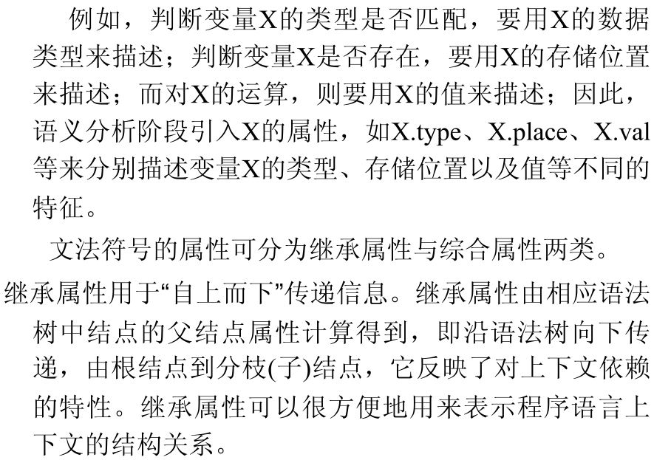

Slide 16
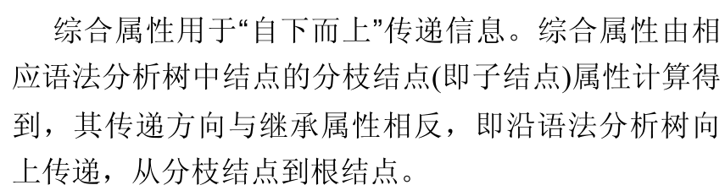

Slide 17
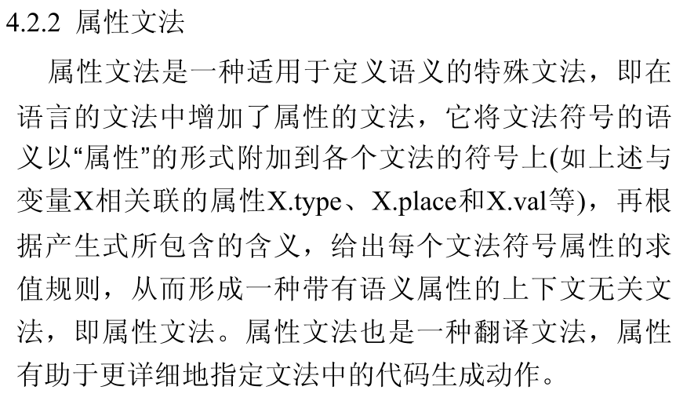

Slide 18
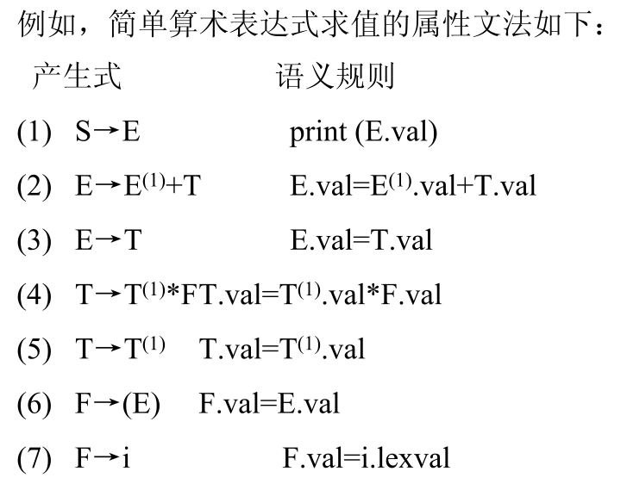

Slide 19
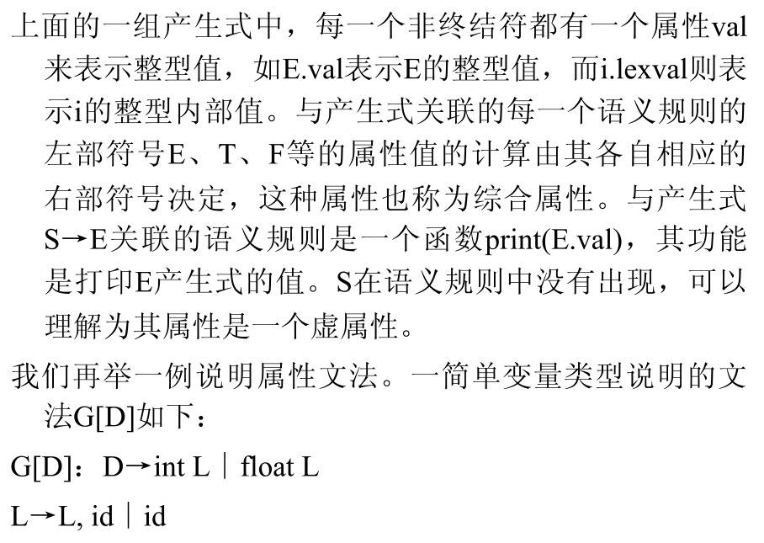

Slide 20
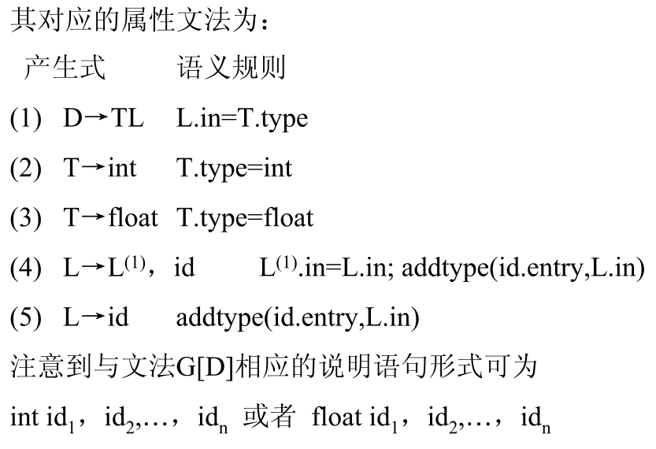

Slide 21
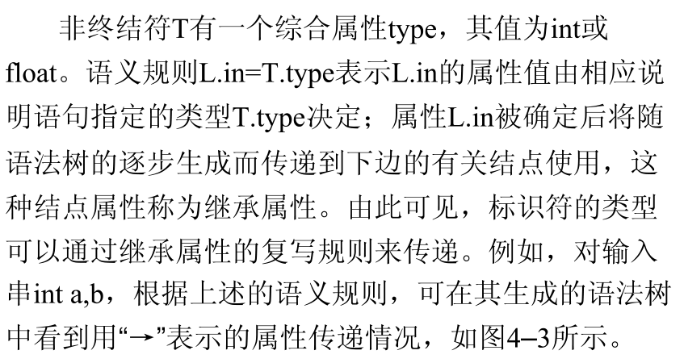

Slide 22
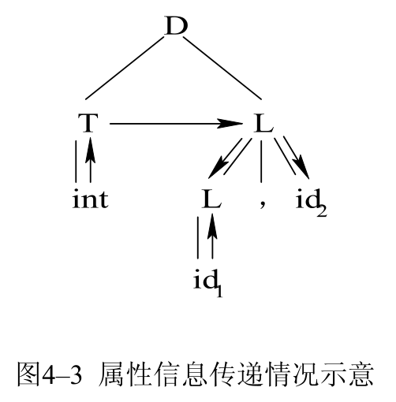

Slide 23
5.1 属性文法是一个三元组:
A=(G, V, F)
其中
  G: 是一个上下文无关文法
  V: 有穷的属性集, 每个属性与文法的一个终结符或非终
  结符相连,这些属性代表与文法符号相关的语义信息，如
  它的类型、值、代码序列、符号表内容等等. 属性与变量
  一样，可以进行计算和传递。属性加工的过程即是语义
  处理的过程。
  F: 关于属性的属性断言或一组属性的计算规则(称为语
  义规则) . 如产生式A → α有一组形式为
  b := f (c₁, c₂, …, c_{k} )的语义规则，其中f 是函数，b和
  c₁, c₂, …, c_{k} 是该产生式文法符号的属性。

Slide 24
例：简单台式计算器的属性文法
产 生 式 | 语 义 规 则
L → E _{n} | print (E.val)
E → E₁ + T | E.val := E₁ .val + T.val
E → T | E.val := T.val
T → T₁ * F | T.val := T₁.val * F.val
T → F | T.val := F.val
F→ (E) | F.val := E.val
F → digit | F.val := digit.lexval -’0’

Slide 25
产生式 | 属性文法 | 语法制导翻译方案
L → E | print(E.post) | print_post(post);
E→E1 + E2 | E.post:=E1.post || E2.post || '+'; | post(k):='+'; k := k+1;
E → num | E.post := num.lexval; | post(k):=lexval; k:=k+1;
(1) 属性文法仅考虑“做什么”：用抽象的属性表示文法符号所代表的语义，如.post为表达式的后缀式表示；用抽象的算符表示语义的计算，如用‘||’表示两个子表达式后缀式的连接运算。属性和运算的具体实现细节，不在属性文法的考虑范围。
(2) 语法制导翻译方案不但需要考虑“做什么”还需考虑“如何做”：例中翻译方案设计了一个数组post来存放表达式的后缀式。另外，在实现中还要考虑计数器k的初值等相关问题。
(3) 忽略实现细节，属性文法和翻译方案的作用是等价的。

Slide 26
虽然语义的形式化工作已经有相当的进展，但由于语义的复杂性，使得语义分析不能象语法分析那样规范。到目前为止，语义的形式化描述并没有语法的形式化描述那样成熟，使得语义的描述处于一种自然语言的描述或者半形式化描述的状态。而没有基于数学抽象的形式化描述，就很难设计出基于数学模型的统一算法来实现语义分析器的自动生成。
词/语法分析器生成器LEX和YACC为使用者提供用于描述属性的伪变量和语义栈，以支持语法制导翻译，但是语义规则的书写，仍属于普通程序设计的范畴。

Slide 27
作业：下列文法由开始符号S产生一个二进制数，令属性val给出该数的值：
  S → L . L | L
  L → LB | B
  B → 0 | 1
试设计求S.val的属性文法。其中，已知B的属性c，c给出由B产生的二进位
的值。例如101.101， S.val = 5.625，其中第一个二进位的值是4，最后一个
二进位的值是0.125。(冒号可以不用写）

Slide 28
